Slide 1

ARANJUEZ
Avanço automático

Slide 2
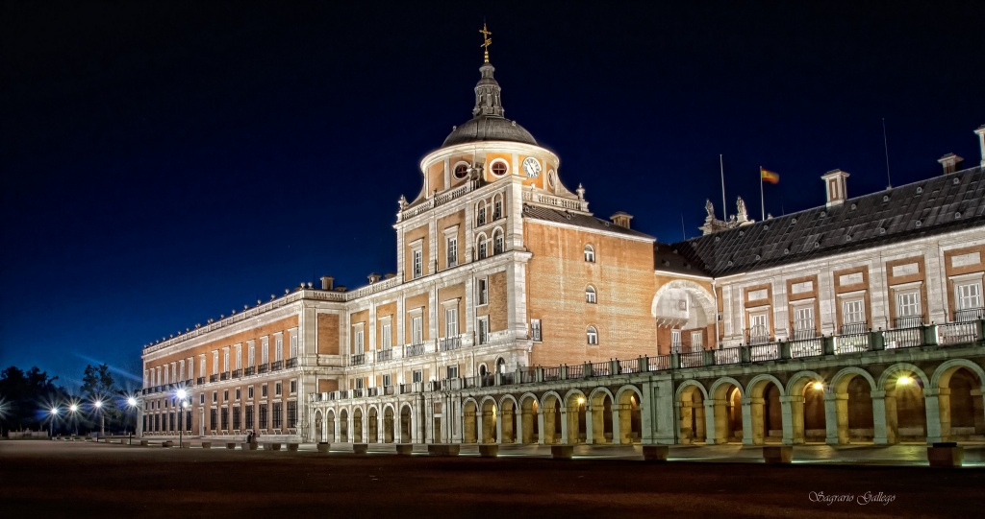
Aranjuez é uma pequena cidade do Sul da Espanha, tornou-se conhecida pelo Palácio Real, popularizou-se pelo sobejamente conhecido “Concierto de Aranjuez”, composto por Joaquin Rodrigo que, após falecer, foi lá sepultado.

Slide 3
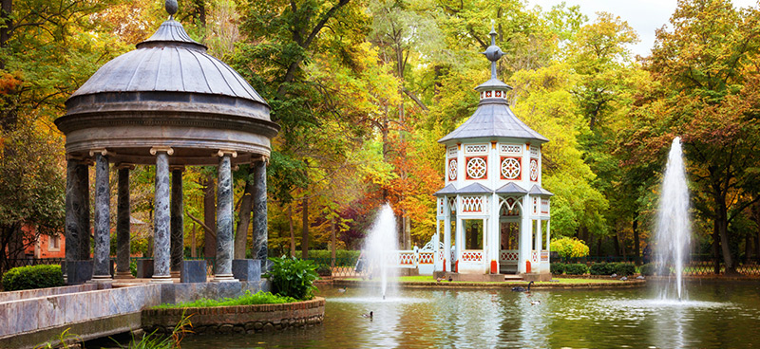
O Concerto de Aranjuez é uma composição musical para violão clássico e orquestra. Escrita em 1939, é seguramente o trabalho mais conhecido de Joaquin Rodrigo, o seu êxito deu um reconhecimento internacional ao compositor. Considera-se esta obra musical espanhola como a mais interpretada em todo o mundo.

Slide 4
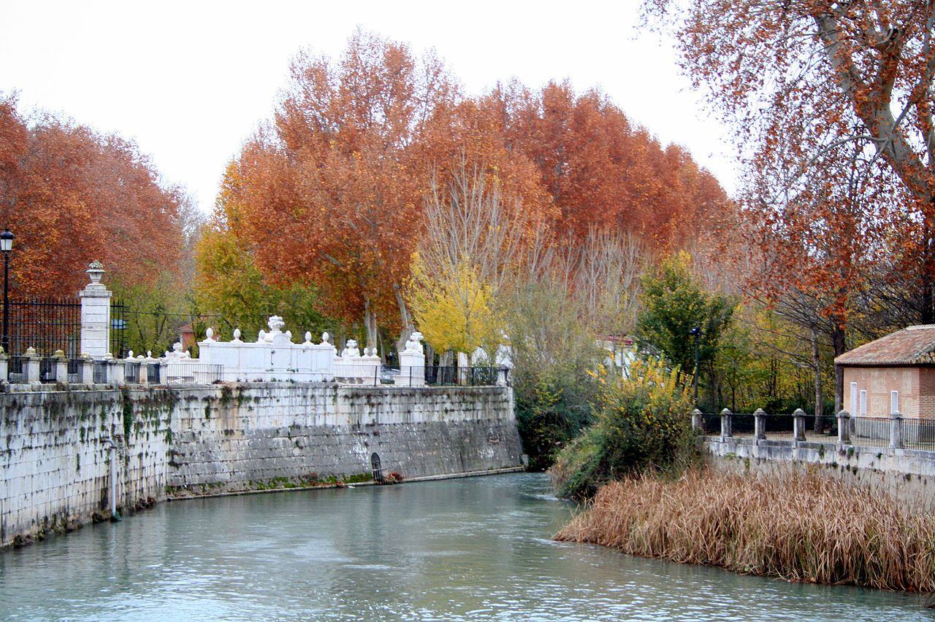
O Concerto proporciona uma transmissão de uma experiência sensorial muito específica nos jardins do Palácio Real de Aranjuez, na qual o canto dos pássaros, o cheiro das flores e o frescor das fontes está à frente da magnitude visual ou do prazer arquitetônico que geralmente inspira composições desta natureza.

Slide 5
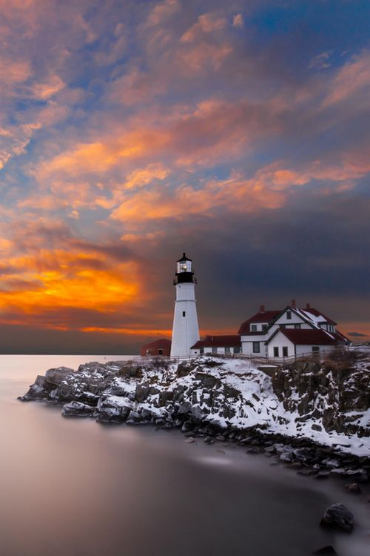
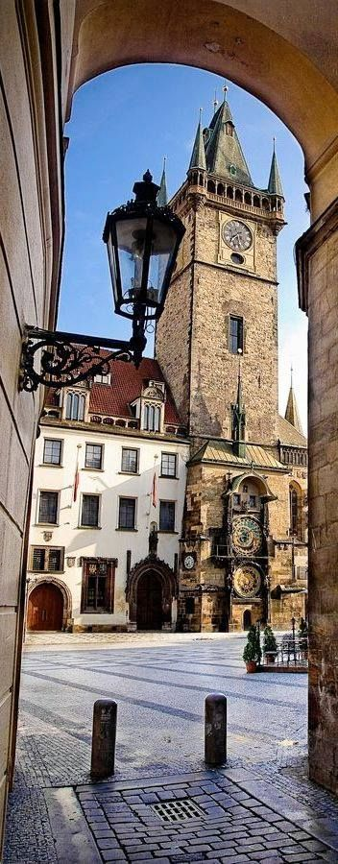

É impressionante como a música mexe com os nossos sentimentos.
Assim, sonhamos, viajamos, criamos fantasias e nos abastecemos de esperanças.
A imaginação campeia solta, e nesse embalo, podemos e fazemos tudo.
Afinal, sem as fantasias a vida fica muito vazia...
Com esse pensamento, vamos aos versos que Alfredo Garcia Segura fez para o concerto de Joaquin.

Slide 6
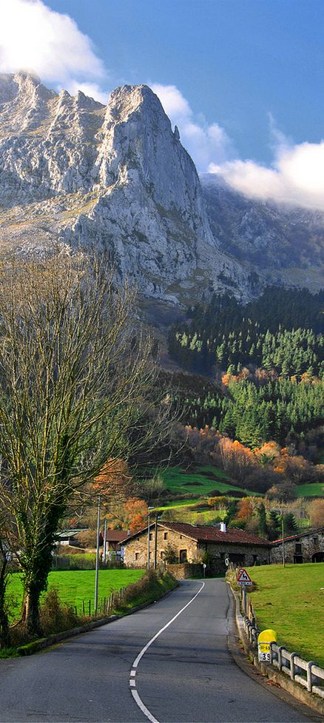
Aranjuez,
Um lugar de sonhos e de amor
Onde um rumor de fontes
de cristal
No jardim parece falar
Em voz baixa às rosas.

Slide 7

Hoje as folhas secas sem cor
Que varre o vento
São recordações do romance
Que uma vez
Juntos começamos você e eu
E sem razão esquecemos
Talvez esse amor escondido esteja
Em um entardecer
Na brisa ou na flor
Esperando teu regresso.

Slide 8
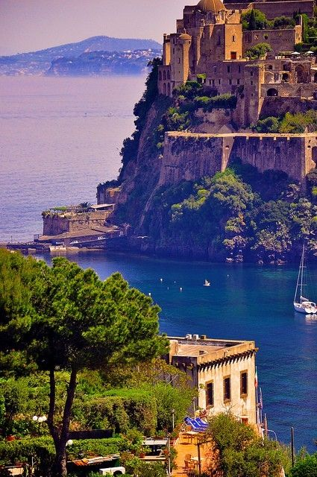
Hoje as folhas secas sem cor
Que varre o vento
São recordações do romance
Que uma vez
Juntos começamos você e eu
E sem razão esquecemos
Em Aranjuez, amor
Você e eu.

Slide 9


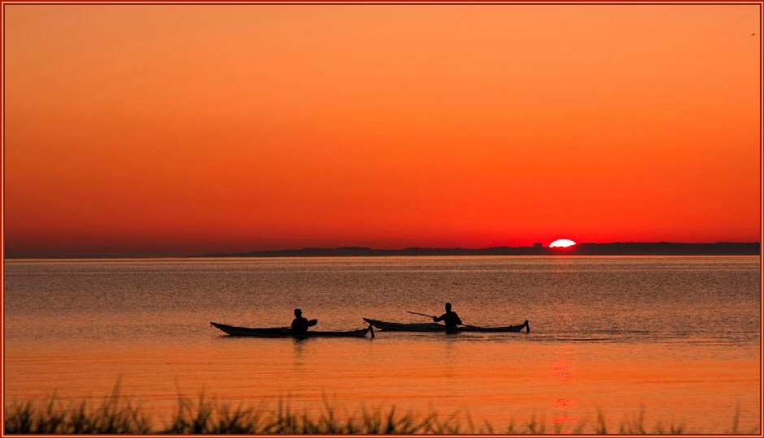
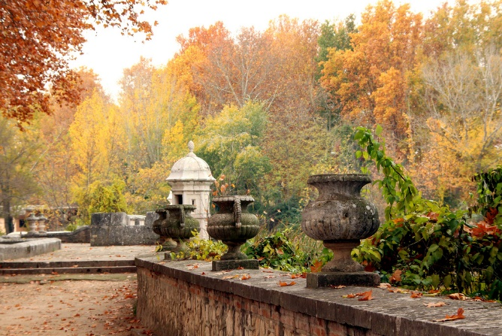
Imagens
Acervo Pessoal & Internet
pesquisa elaboração texto (internet)
Musicas
Acompanhamento
Aranjuez
Violão Clássico
Encerramento
En Aranjuez con Tu Amor
Canta: José Carreras
CRIAÇÃO/PRODUÇÃO/FORMATAÇÃO
VENDRAMINI Toninho
ACESSE MEUS ESPAÇOS CULTURAIS E TORNE-SE MEU SEGUIDOR
  http://vendraminiletras.blogspot.com/
http://sergrasan.com/toninhovendraminislides/
PARTICIPAÇÕES:
    ASSOCIAÇÃO DOS POETAS E ESCRITORES DE JUNDIAÍ E REGIÃO
ACADEMIA NACIONAL DE LETRAS DO PORTAL DO POETA BRASILEIRO - ACADÊMICO 28

